Slide 1
Framtidens vårdinformationsstöd Cosmic
Presentationsmaterial 2024

Slide 2
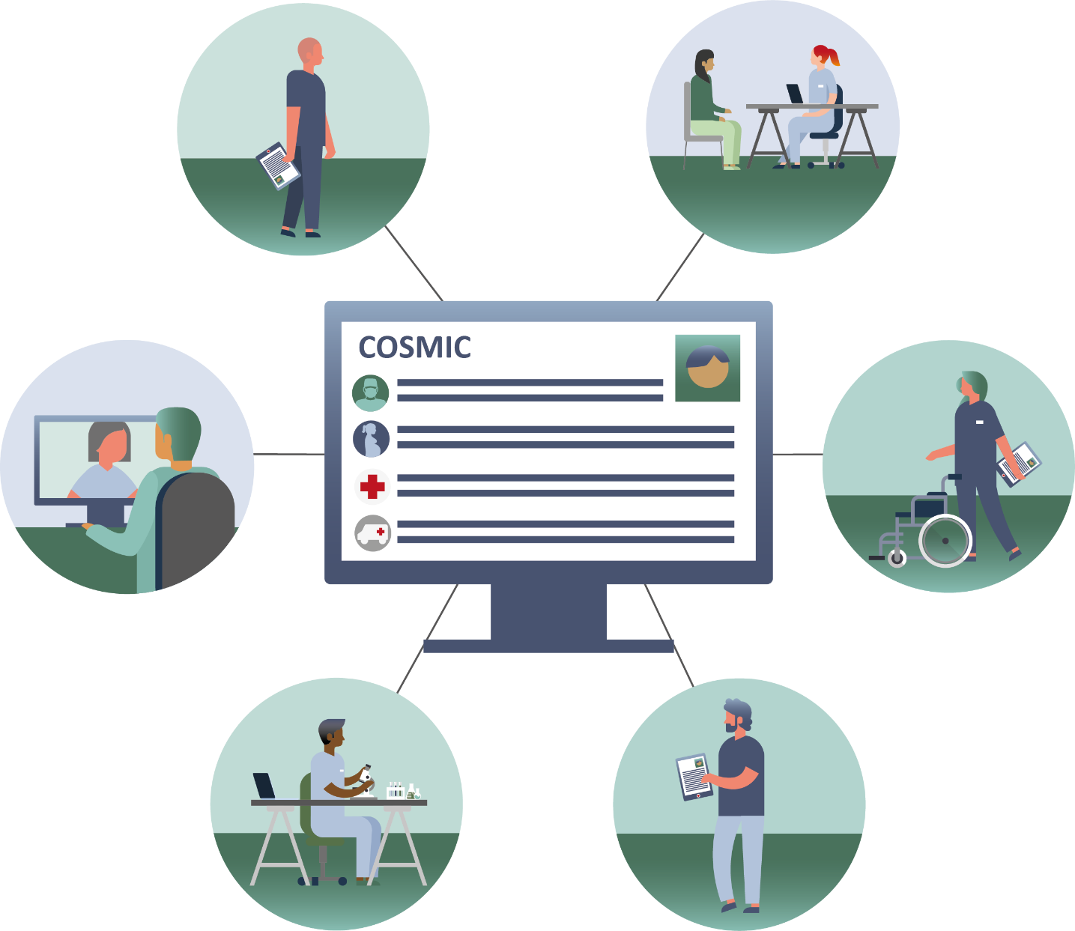
Modernt och effektivt system för vårdinformation
Region Gävleborg ska införa ett nytt vårdinformationsstöd: Cosmic. Det kommer ersätta flera av våra nuvarande system.
Cosmic ska vara ett modernt, effektivt och säkert arbetsverktyg för vårdens medarbetare.
Cosmic underlättar samverkan och möjliggör en högre grad av digitalisering för både invånare och medarbetare.
Cosmic underlättar också ledning och styrning i vårdarbetet och ger bättre förutsättningar att följa upp, prioritera och utveckla.
Notes:
Cosmic är ett vårdinformationsstöd som levereras av Cambio, och ska möjliggöra en sammanhållen journalföring för patienten.
Region Gävleborg kommer att få Cosmic som en helhetslösning där tjänster i form av drift, support och underhåll ingår. Cosmic kommer även med specialfunktioner, som bland annat innehåller stöd för operationsplanering, intensivvård och cytostatika.
Cosmics grund- och specialfunktioner utgör tillsammans en helhetslösning som ska förenkla arbetsvardagen för medarbetare inom hälso- och sjukvården. I Cosmic finns också andra funktioner som till exempel statistik, uppföljning, beslutsstöd och en samlad läkemedelslista.
Det är ett modernt, effektivt och säkert arbetsverktyg som ska underlätta samverkan samt möjliggöra digitalisering.

Slide 3
Varför behövs ett nytt vårdinformationsstöd?
Digitalisering av hälso- och sjukvården
Möta invånarnas förväntningar
Omoderna system
Notes:
Digitalisering av hälso- och sjukvården
Arbetet med införandet av ett nytt vårdinformationsstöd ligger i regeringens vision för e-hälsa 2025. Målsättningen är att år 2025 ska Sverige vara bäst i världen på att använda digitaliseringens och e-hälsans möjligheter. Med hjälp av e-hälsa ska människor att uppnå en god och jämlik hälsa och välfärd samt utveckla och stärka egna resurser för ökad självständighet och delaktighet i samhällslivet. En ökad digitalisering kan ses som ett verksamhetsstöd för hälso- och sjukvården för att kunna uppnå god kvalitet på vården.
Möta invånarnas förväntningar
Invånarnas förväntningar på digital tillgänglighet hos hälso- och sjukvården behöver mötas. Digitaliseringen har redan skapat genomgripande förändringar i många samhällsområden;
Vi möter och interagerar med varandra digitalt. Vi handlar både mat, resor och prylar över nätet. Vi deklarerar, betalar räkningar, skickar in ansökningar, blanketter m.m. via enkla knapptryckningar.
Det finns inga tecken som tyder på att den digitala utveckling kommer att avstanna. Hälso- och sjukvården behöver följa med i samhällets digitala utveckling. Digitaliseringen inom hälso- och sjukvården innebär nya möjligheter till delaktighet och inflytande. De allra flesta människor vill vara delaktiga samt ha inflytande och kontroll över frågor och beslut som rör deras hälsa. För att kunna möta dessa behov behövs verktyg för att underlätta kommunikation både inom vården men också mellan vården och patienterna/invånarna.
Omoderna system
Flera av de nuvarande systemen som används inom hälso- och sjukvården i Region Gävleborg är omoderna och kan inte vidareutvecklas. Begränsningarna gör det svårt att effektivisera arbetsflöden i vården eftersom det saknas tekniskt stöd.
Många av systemen för vårdadministration, som Melior, Elvis, PMO med flera, skapades så tidigt som på 90-talet och är på väg att fasas ut hos leverantörerna. Vi har många system och de pratar inte särskilt väl med varandra. Det kan exempelvis vara svårt att föra över patientinformation från ett system till ett annat. De många begränsningarna i den föråldrade tekniken vi använder idag gör det svårt att effektivisera arbetsprocesser i vården. Det saknas helt enkelt tekniskt stöd för att modernisera vården. Med gamla system kan vi inte möta framtidens krav.
Vi behöver ett vårdinformationsstöd som på ett lättare sätt följer patientens väg i vården så att rätt information finns tillgänglig vid rätt tidpunkt. Vårdinformationsstödet ska vara en helhetslösning som ska förenkla arbetet för vårdpersonal samt göra det enklare för patienter att följa upp, påverka och vara mer delaktig i sin behandling.

Slide 4
Påverkan och möjligheter för vården
Patienter och invånare
Medarbetare i klinisk verksamhet
Medarbetare inom IT och förvaltning
Ledning och styrning
Forskning och innovation
Notes:
Cosmic ska underlätta och stödja vårdens processer för hälso- och sjukvården för bland annat personal och patient/invånare, och därigenom bidra till målen om trygga patienter, smidig resa genom vården samt rätt nyttjande av resurser.

Slide 5
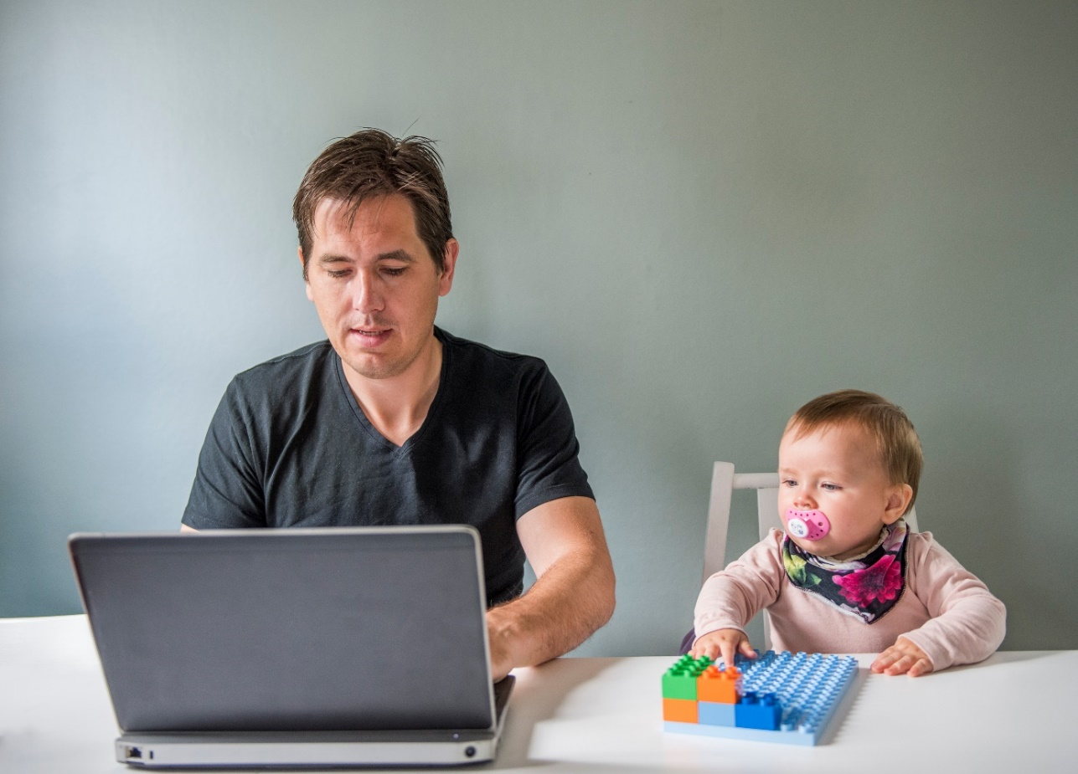
Invånare och patienter
Möjliggör för patienten att ha tillgång till den information hen behöver och följa sin väg genom vården.
Underlättar för patienten att på ett enkelt och säkert sätt kommunicera med vården.
Förbättrar tillgången till samordnad vård för patienten.
Tillhandahåller möjligheter för patienten att bli mer involverad i planeringen av individuella vårdinsatser.
Notes:
Invånare och patienter får tillgång till ett systemstöd som ger möjligheter till ett aktivt partnerskap med hälso- och sjukvården, där man som patient kan vara delaktig i planering, genomförande och uppföljning av sin vård med en säker tillgång till relevant vårdinformation.

Slide 6
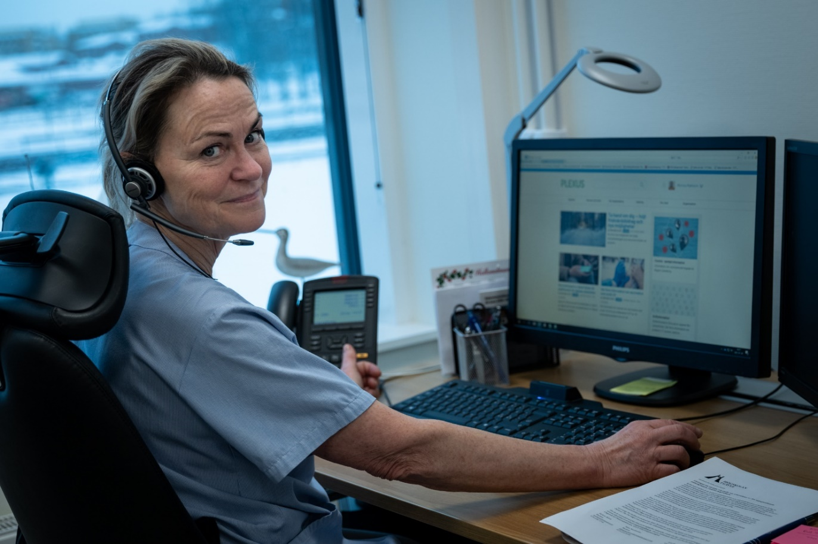
Medarbetare i klinisk verksamhet
Möjliggör att medarbetare har överblick över patientinformation.
Optimerar arbetsflöden för att medarbetare kan arbeta strukturerat med vårddokumentation.
Underlättar kommunikation för medarbetare med invånare, patienter, kollegor och vårdgivare.
Minimerar manuell administration i arbetsflöden.
Notes:
Med Cosmic får medarbetare inom den kliniska verksamheten tillgång ett vårdinformationsstöd som möjliggör en strukturerad journal per patient. Cosmic är ett effektivt och säkert verktyg i det dagliga arbetet och som möjliggör en effektiv kommunikation mellan olika professioner och vårdgivare.

Slide 7
Medarbetare inom IT och förvaltning
Förenklar möjligheten för patient/invånare att ta till sig ny teknik via e-tjänster mm.
Utvecklar tekniska miljöer som stärker medarbetaren i sitt arbetsuppdrag och lever upp till dagens standard.
Tillhandahåller nödvändiga tekniska hjälpmedel som krävs inom medarbetares arbetsuppdrag enligt nationell standard.
Notes:
Medarbetare inom drift och förvaltningsorganisationer uppfattar i och med att vi jobbar med en professionell leverantör att de arbetar med ett tekniskt modernt system som kontinuerligt anpassas efter nationella och internationella standarder samt aktuell lagstiftning och möjliggör interoperabilitet på olika nivåer

Slide 8
Ledning och styrning
Säkerställer en kvalitetssäkrad vård som utgår från- och granskas enligt nationella kvalitetsregister.
Skapar trygga fastställda rutiner och arbetssätt grundar sig i kvalitetssäkrade metoder.
Ger en tydlig överblick i vårdplaneringen.
Skapa kvalitetssäkrad utdata som krävs för att planera, genomföra och följa upp regionens hälso- och sjukvård.
Notes:
Det nya vårdinformationsstödet möjliggör en effektiv uppföljning av kvalitet och produktion och ger möjlighet till flexibla utdata i realitid som stöd till ledning och styrning på olika nivåer i organisationen

Slide 9
Forskning och innovation
Skapa förutsättningar för patienters delaktighet i sin hälso- och sjukvård.
Tillhandahåller kvalitetssäkrad in- och ut- data inom och mellan regionens verksamheter och samverkande organisationer.
Skapa förutsättningar att förbättra och förnya vårdens utförande och bidra till att regionen kan uppnå sina mål.
Notes:
Det nya vårdinformationsstödet utgör också ett underlag av hög kvalitet för forskning och innovation.

Slide 10
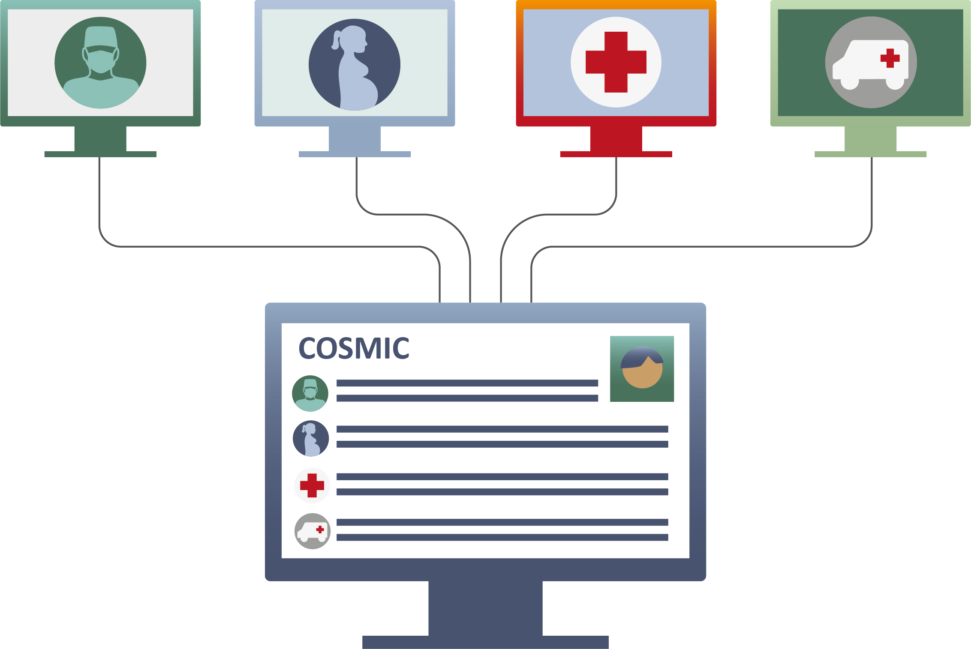
Fördelar med Cosmic
Möjlighet till mobila arbetssätt
Samma system i primär- och i specialiserade vården
Samlad läkemedelslista
Strukturerad och mer komplett patientdokumentation
Notes:
Hälso- och sjukvården i Region Gävleborg använder idag många olika system. Flera av dessa kommer att ersättas med Cosmic. De system som kommer att tas ur bruk och ersättas med Cosmic är Elvis, Melior, PMO, Provisio och Obstetrix.
Möjlighet till mobila arbetssätt
Med Cosmic kan vårdpersonal komma åt patientjournaler och viktig information i realtid var de än befinner sig. Detta gör det möjligt att uppdatera och kontrollera patientdata direkt vid patientens sida, vilket gör arbetet smidigare och minskar behovet av pappersjournaler​.
Samma system i primär- och specialiserade vården
Cosmic används både i primärvården och den specialiserade vården, vilket gör att vårdpersonalen kan dela och få tillgång till samma patientinformation oavsett var patienten behandlas. Detta förbättrar samarbetet och säkerställer att all viktig information om patientens vård är uppdaterad och tillgänglig​​.
Samlad läkemedelslista
En samlad läkemedelslista i Cosmic innebär att alla mediciner som en patient tar finns på ett ställe. Detta minskar risken för misstag och biverkningar eftersom vårdpersonalen har en tydlig och uppdaterad bild av patientens medicinering. Det gör också övergångar mellan olika vårdgivare enklare och säkrare​.
Strukturerad och mer komplett patientdokumentation
Cosmic ger möjlighet till noggrann och organiserad dokumentation av all relevant patientinformation. Detta förbättrar vårdens kvalitet och säkerhet, eftersom all information är lätt att hitta och använda för att fatta kliniska beslut och samarbeta mellan olika vårdteam​​.
Dessa fördelar med Cosmic gör vården mer effektiv, säker och av högre kvalitet genom att erbjuda en integrerad och användarvänlig plattform för hantering av patientinformation.

Slide 11
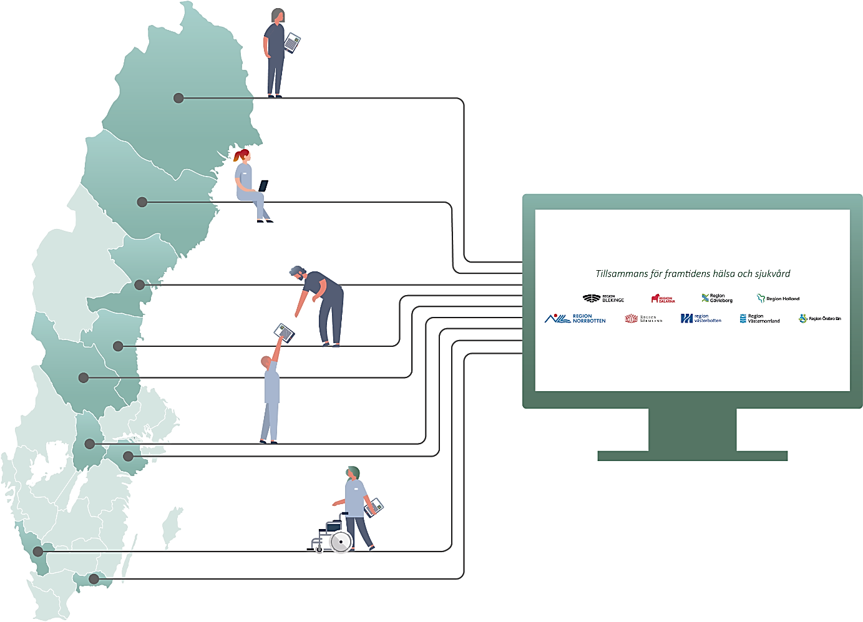
Sussa samverkan
Regioner som ingår:
Västerbotten | Örebro län
Norrbotten | Sörmland
Västernorrland | Halland
Gävleborg | Blekinge
Dalarna
Notes:
SUSSA står för Strategisk utveckling av sjukvårdsstödjande applikationer och är samverkan mellan nio regioner. Syftet med SUSSA är att nå målen i nationell vision e-hälsa 2025 samt att tillsammans upphandla ett kärnsystem inklusive specialområden, driftstjänst och specialområden.
Målet för Sussa samverkan är att tillgodose invånarnas, patienternas och medarbetarnas behov, idag och i framtiden. Tillsammans skapar regionerna förutsättningar för en god och jämlik vård och effektivare arbetssätt i vården för framtidens hälso- och sjukvård. Tillsammans blir vi starkare, mer effektiva och mindre sårbara.
Tillsammans med övriga regioner inom SUSSA Samverkan kan vi skapa synergier och lärande samt skapa möjligheter för kunskapsöverföring och erfarenhetsutbyte. Med gemensamma och tydliga mål får vi bättre förutsättningar för ett verksamhetsdrivet förbättringsarbete.
Genom samverkan inom SUSSA kan vi både ta del av och bidra till det gemensamma förberedelsearbete som nu pågår, det ger en större möjlighet att lyckas med införandet av framtidens vårdinformationsstöd.
Samverkan i SUSSA ger oss möjligheten att dela upp flera aktiviteter mellan våra regioner för att minimera dubbelarbete.

Slide 12
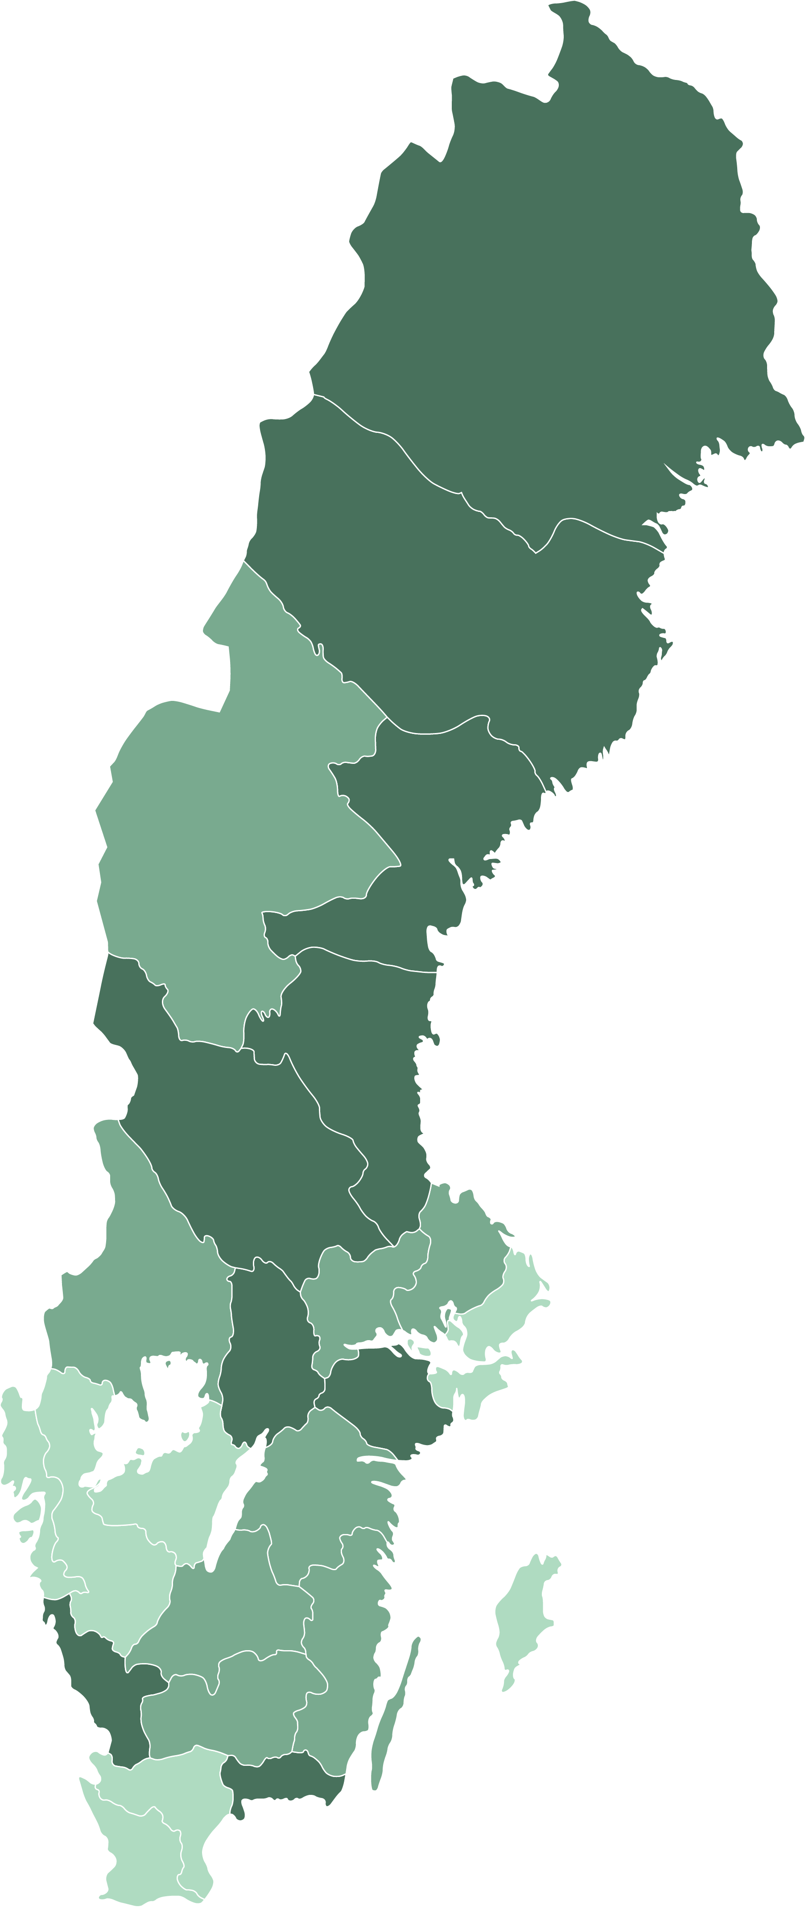
Produktionsstart Cosmic
NORRBOTTEN
v.48 2024
VÄSTERBOTTEN
v.15 2025
VÄSTERNORRLAND
v.9 2025
GÄVLEBORG
v.3 2025
DALARNA
v.5 2025
ÖREBRO LÄN
v.38 2024
SÖRMLAND
v.7 2025
HALLAND
Sussa samverkan – Avtal med Cambio
Kundgrupp COSMIC (KGC), Cambio
Övriga regioner
v.13 2025
BLEKINGE
v.11 2025
Notes:
Sedan år 2020 då Region Gävleborg anslöt sig till avtalet har regionala förberedelser pågått för att införa Cosmic. I vecka 3 år 2025 ska Region Gävleborg börja använda Cosmic som nytt vårdinformationsstöd. Region Gävleborg blir då den tredje regionen i ordningen att införa Cosmic.
Införandeordningen är:
Örebro län: – v.38 2024
Norrbotten – v.48 2024
Gävleborg – v.3 2025
Dalarna – v.5 2025
Sörmland – v.7 2025
Västernorrland – v.9 2025
Blekinge – v.11 2025
Halland – v.13 2025
Västerbotten – v.15 2025

Slide 13
Region Gävleborg
FVIS
Framtidens vårdinformationsstöd
Notes:
Varje region som ingår i Sussa samverkan driver det regionala införandet av Cosmic i regionala FVIS-program. Regionala FVIS-program består av flera projekt och delprojekt. Regionerna har också egna styrgrupper samt regionala effektmål att uppnå.
FVIS-programmet har som mål att:
Verksamhetsetableringen sker i enlighet med FVIS förutsättningar.
Teknisk etablering anpassar Cosmic till regionens systemmiljö.
Analys, plan och etablering av regional test är i enlighet med FVIS förutsättningar.
Säkerställa tillgång till historisk data av IT-stöd som påverkas av införandet av Cosmic samt utarbeta förslag gällande hur IT-stöd som ersätts av Cosmic bör hanteras.

Slide 14
Regionala FVIS-programmet Organisationskarta
Programägare
Styrgrupp
Beredningsgrupp HoS
Administration, stöd och sakområden
Avtalsansvarig
Ekonomi
Regional Sussasamordnare
Kommunikation
Programledare
Bitr. Programledare
Programledning
Beredningsgrupp BU
FVIS arkitekturgranskningsråd
Teknisk etablering
Utdata
Teknik Integrationer
Grund
Interimsförvaltning
Produktionssättning
Verksamhetsinförande
Utbildning Införande regionalt
Test och kvalité
Link
Chefsråd –
EC på IT
Migrering

Slide 15
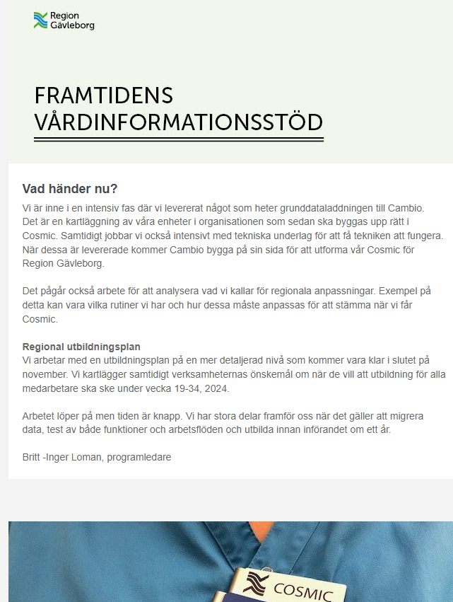
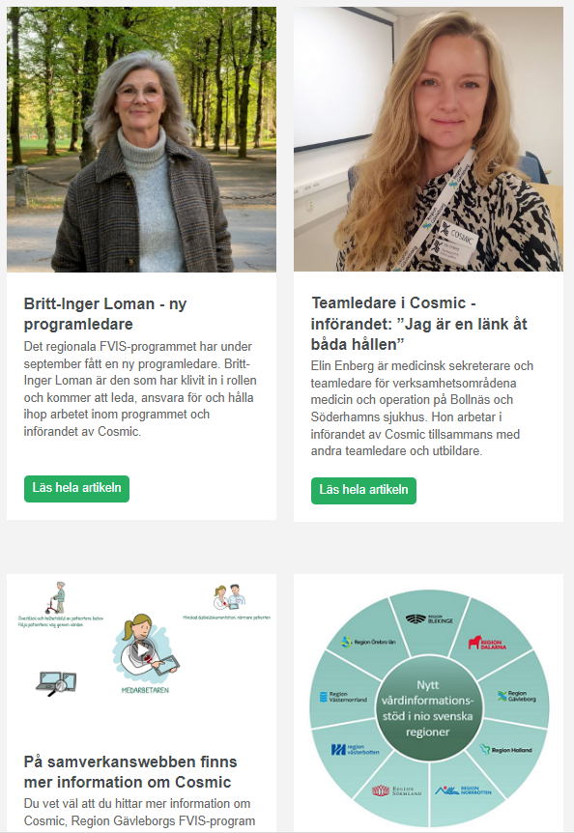
Kontakta oss
Allmänna frågor och funderingar:
fvis@regiongavleborg.se
Frågor och funderingar om test:
fvis.test@regiongavleborg.se
Frågor och funderingar om utbildning:
utbildningfvis@regiongavleborg.se
Frågor och funderingar om resurser och behörigheter:
fvis.resurser@regiongavleborg.se
Prenumerera på vårt nyhetsbrev.
Läs mer om FVIS och Cosmic på samverkanswebben.

